Slide 1
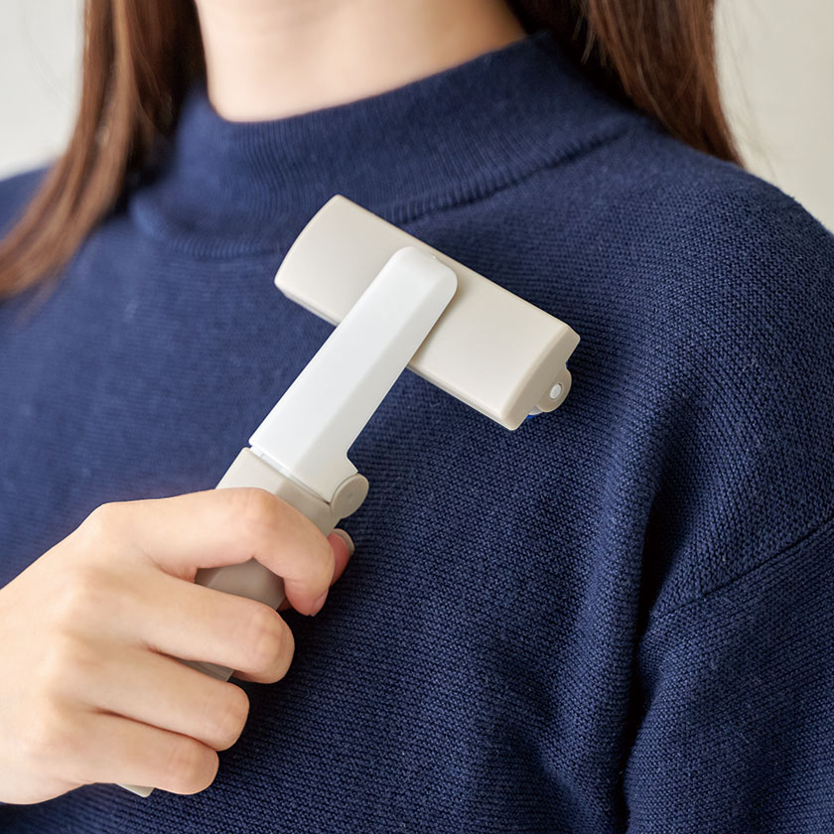
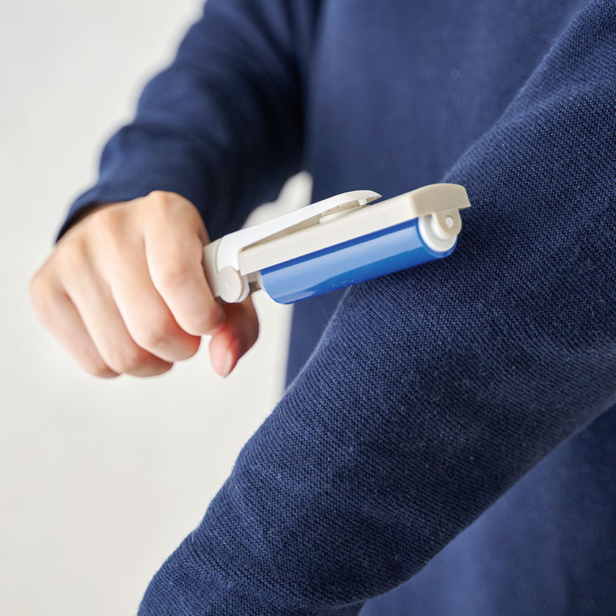
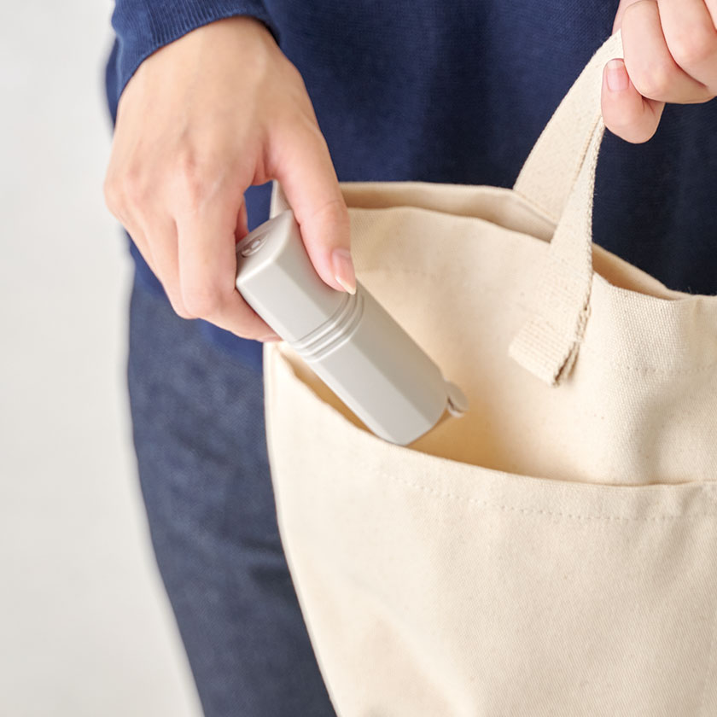
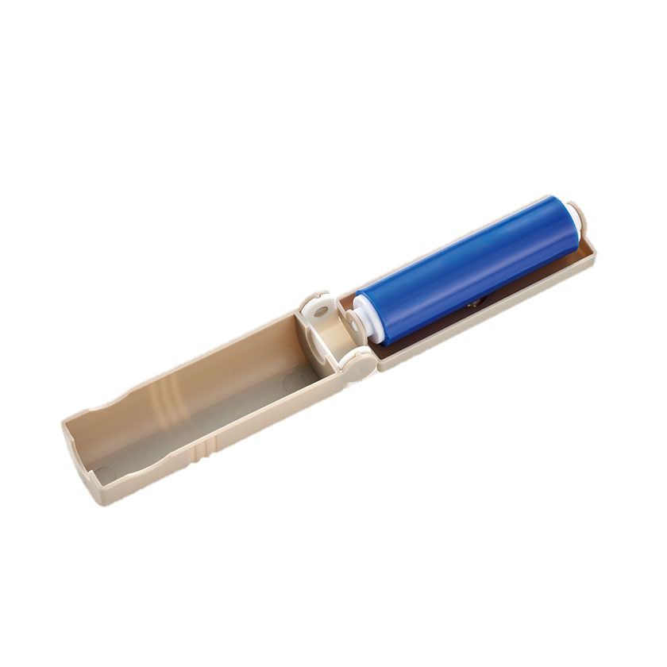
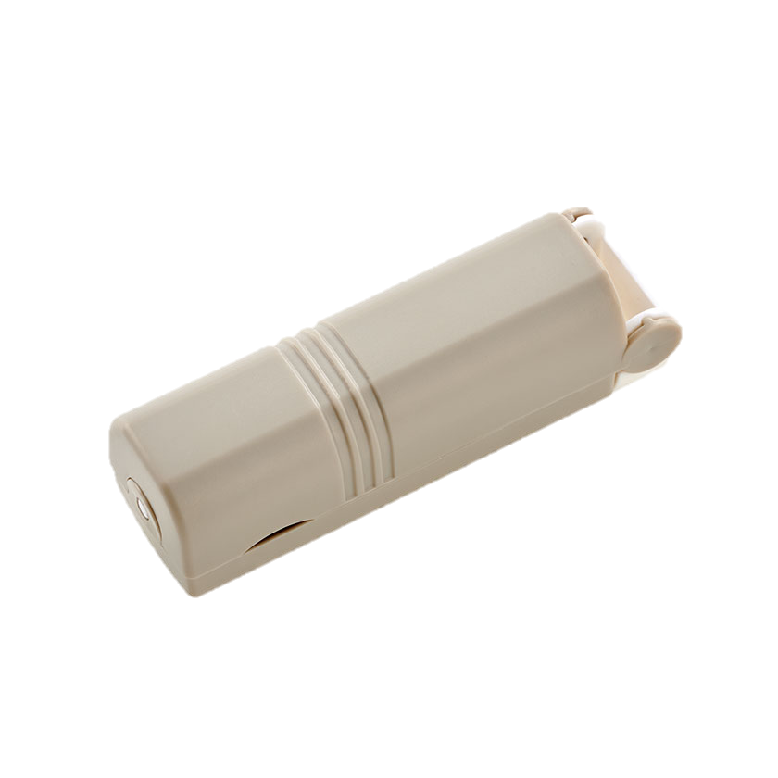
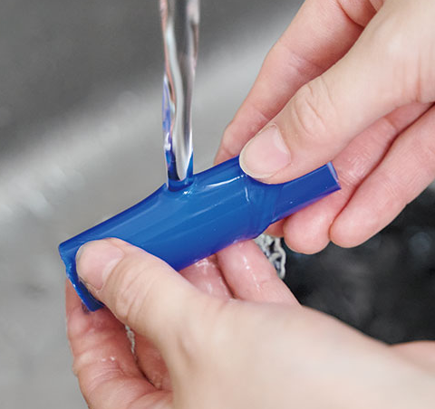
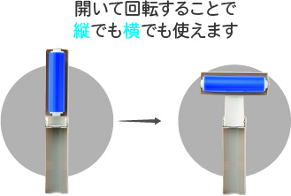
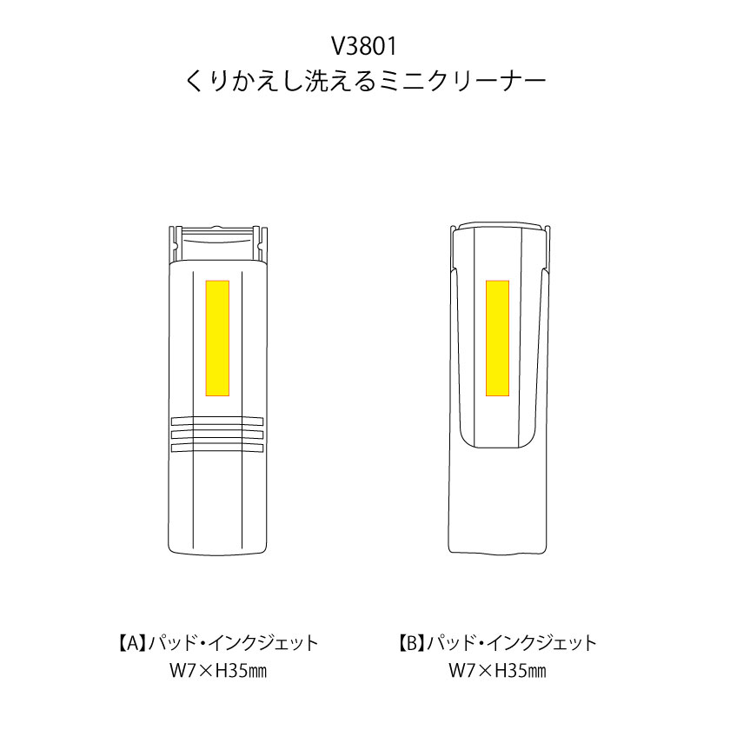
品番:V3801
くりかえし洗えるミニクリーナー
上代:\190(税込\209)
コンパクトで持ち運びやすい、繰り返し洗って使えるミニクリーナー。
ゴミがついて
粘着力が弱くなったら
洗って繰り返し使えます
■商品情報
商品サイズ | 35×100×30㎜
重量 | 約31g
材質 | ABS,TPR（熱可逆性ゴム）
本体色 | グレー
備考 | 化粧箱入り（40×105×33㎜）
梱入数 | 200
memo
■名入れ範囲
W7×H35㎜

